Slide 1
足部毛病知多少?
講者: 古柏洋 註冊物理治療師
義肢及矯形師

Slide 2
手法治療學碩士
物理治療學學士
義肢矯形學學士
針灸學專業文憑
  港 安 醫 院 客席義肢矯形師
  仁 安 醫 院 客席義肢矯形師
  法 國 醫 院 客席義肢矯形師
  聖保祿醫院 客席義肢矯形師
  寶 血 醫 院 客席義肢矯形師

Slide 3
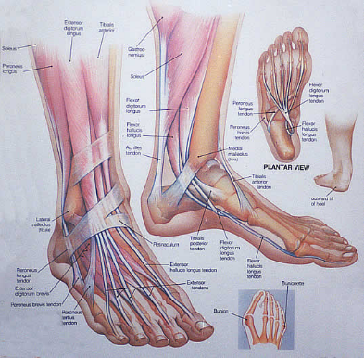
足部構造:

Slide 4
足部毛病:

Slide 5
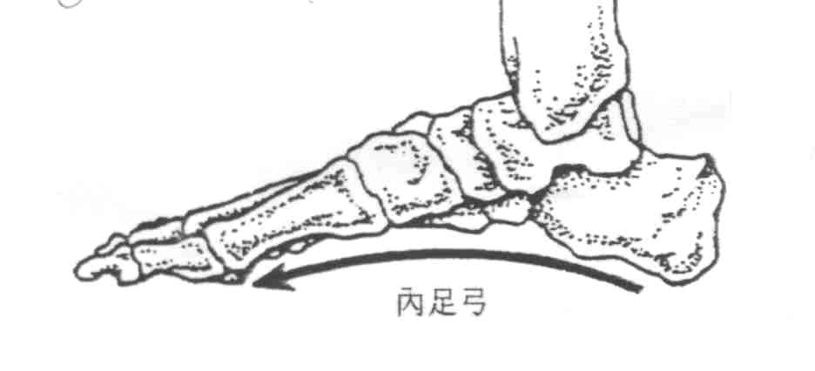
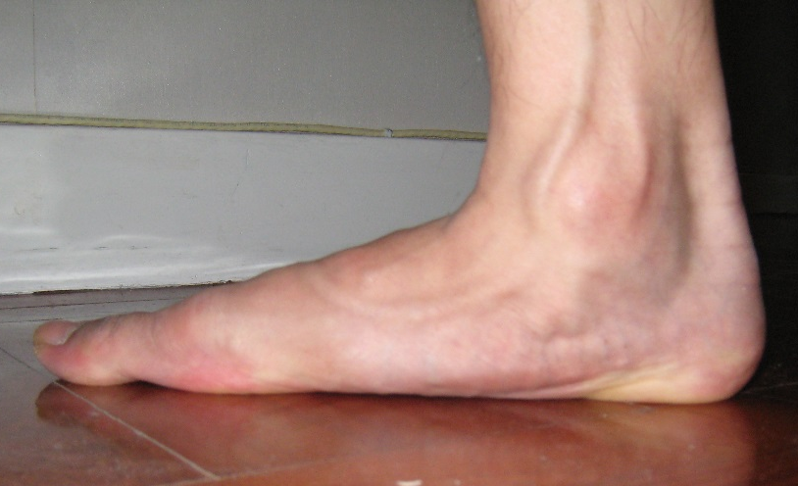
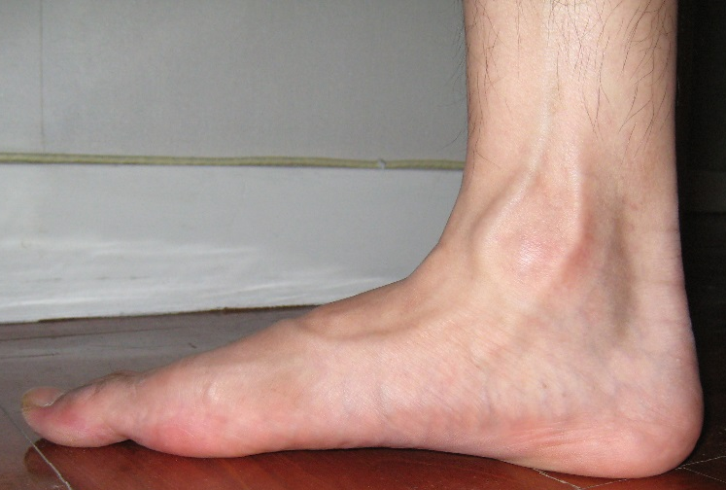
扁平足

Slide 6
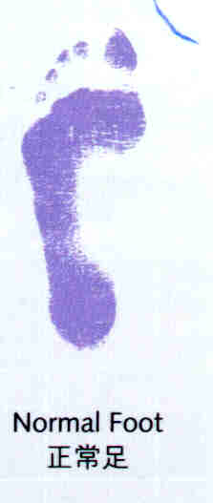
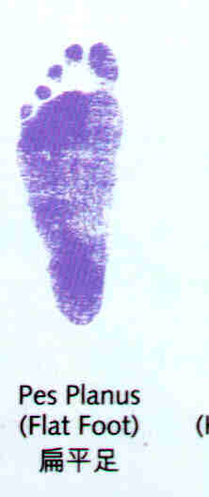
足印

Slide 7
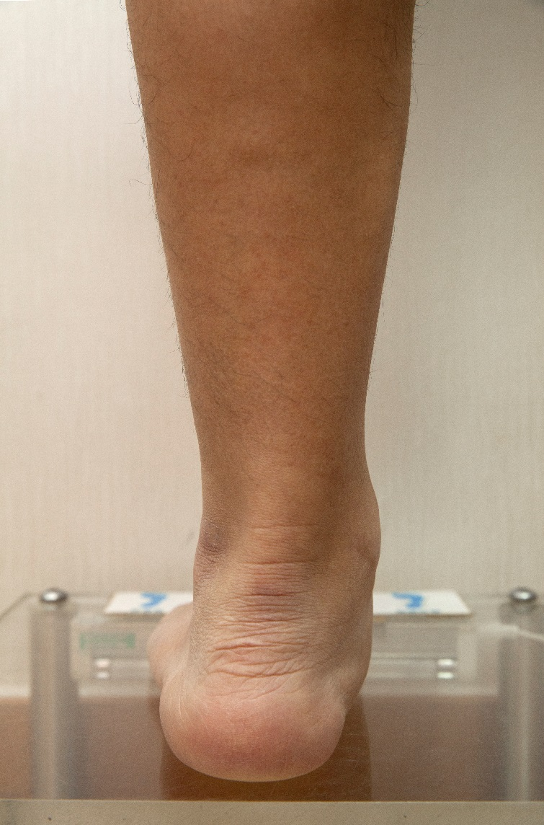
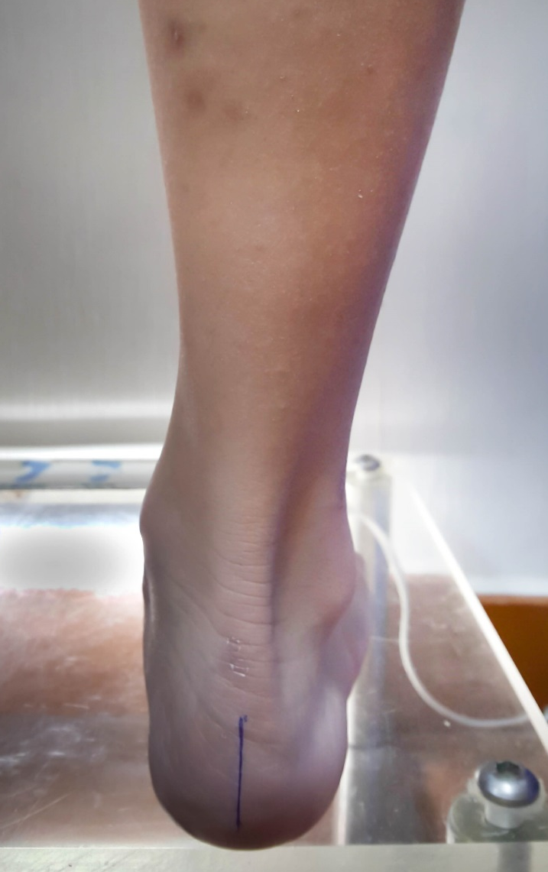
最簡單及準確檢測方法
內側腳眼
外側腳眼
外側腳眼
扁平足
正常足

Slide 8
成因:
1.遺傳 父母 祖父母
2.後天 肥 受傷

Slide 9
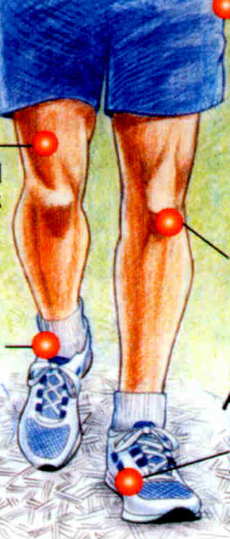
影響
腰痛
大腿痛
小腿疲倦
膝痛
足背痛
足弓痛、後跟痛

Slide 10
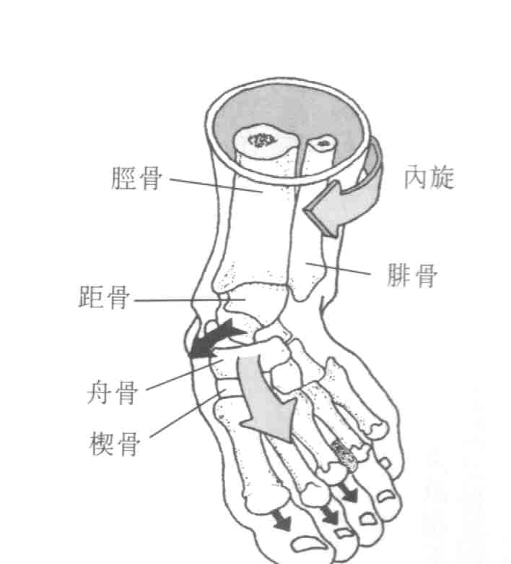
扁平足怎樣影響下肢痛

Slide 11
預防方法及治療:

Slide 12
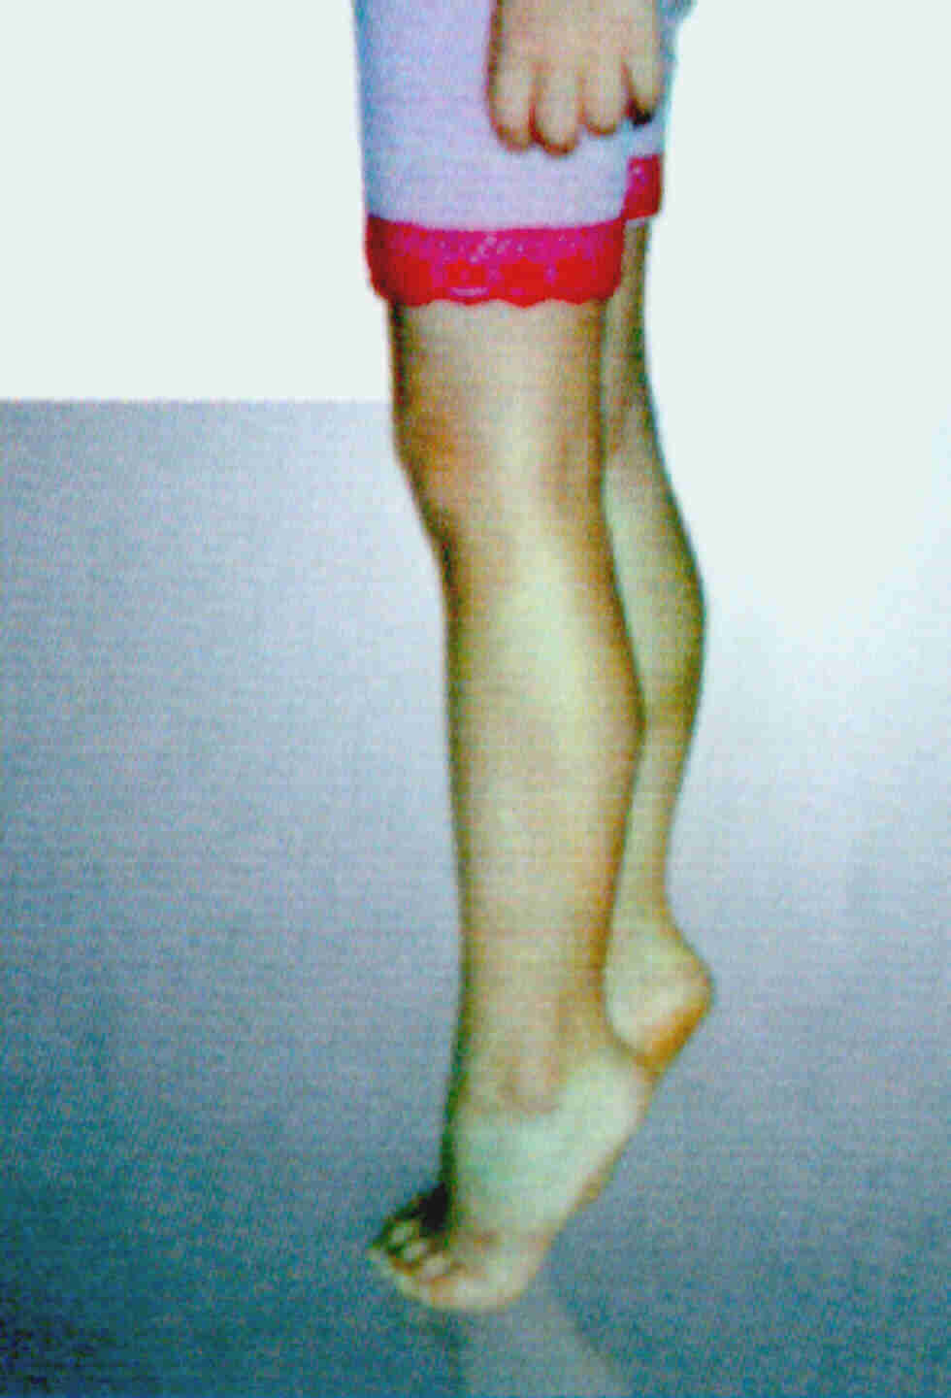
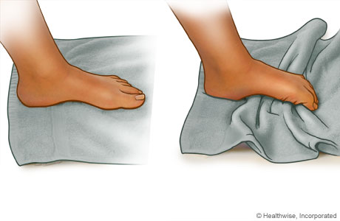
作針對性的運動
足尖運動
抓趾運動

Slide 13
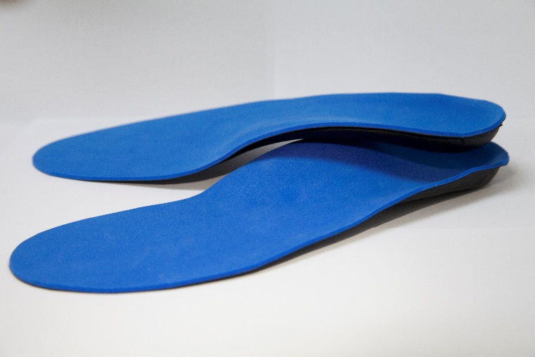
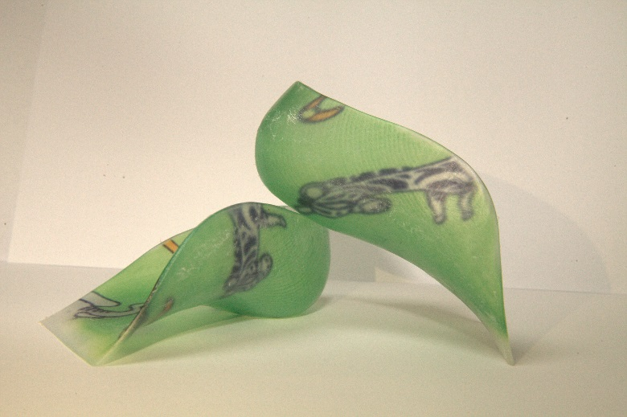
度身訂造鞋墊/鞋托
功能: 1. 即時矯正腳形
2. 減少足患帶來下肢痛的影響

Slide 14
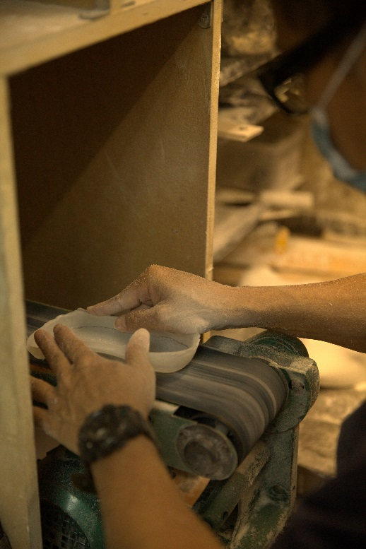
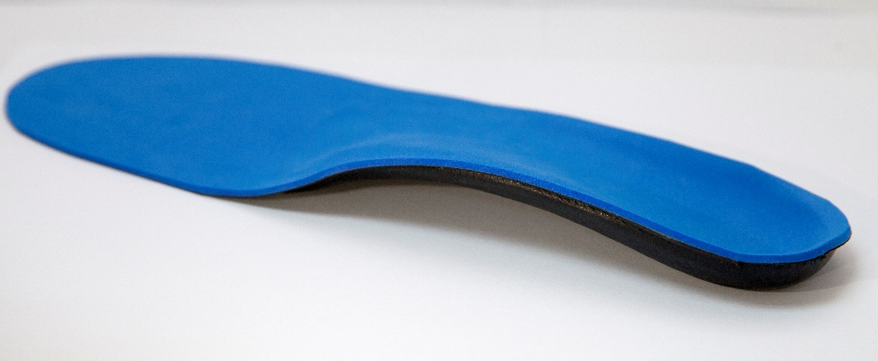
成人及運動形鞋墊
鞋墊構造
面層柔軟，增加舒適度
減輕後跟及前掌壓力
弧度跟足腳形
中層堅硬，承托力強，
將足部(距骨)復位，
而且耐用度高

Slide 15
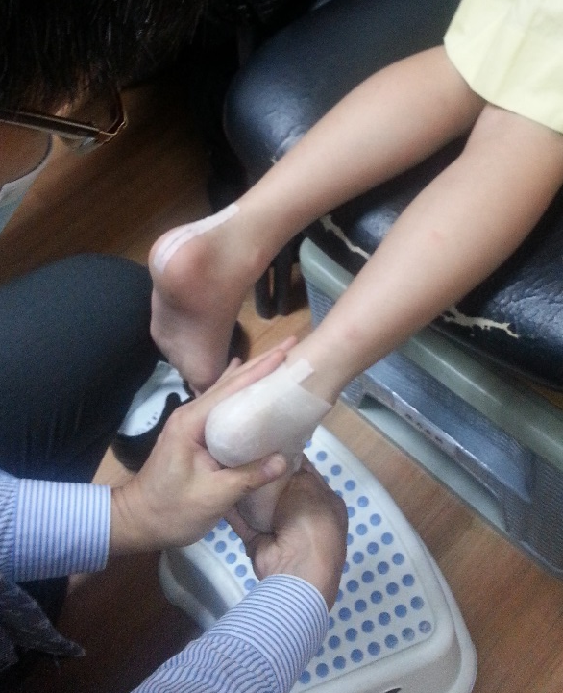
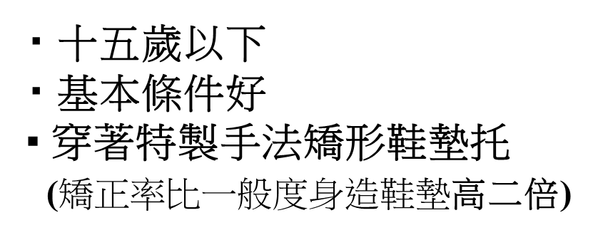
小童能矯正扁平足?
▪ 十五歲以下
▪ 基本條件好
$▪$ 穿著特製手法矯形鞋墊托
(矯正率比一般度身造鞋墊高二倍)
矯形師運用獨特手法倒模

Slide 16

小童鞋托構造
後跟高而硬
整隻鞋托高而硬，
增加行走時穩定度
★特別構造將距骨復位
足弓弧度跟足腳形
噤硬舒服嗎?

Slide 17
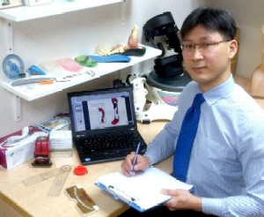
陳文輝 理學士, CPO(HK)
中心首席足科矯形師
  小童鞋托設計始創人
  聖保祿醫院 客席義肢矯形師 （編號：52372)
  仁 安 醫 院 客席義肢矯形師 （編號：A087）
  港 安 醫 院 客席義肢矯形師
  法 國 醫 院 客席義肢矯形師

Slide 18
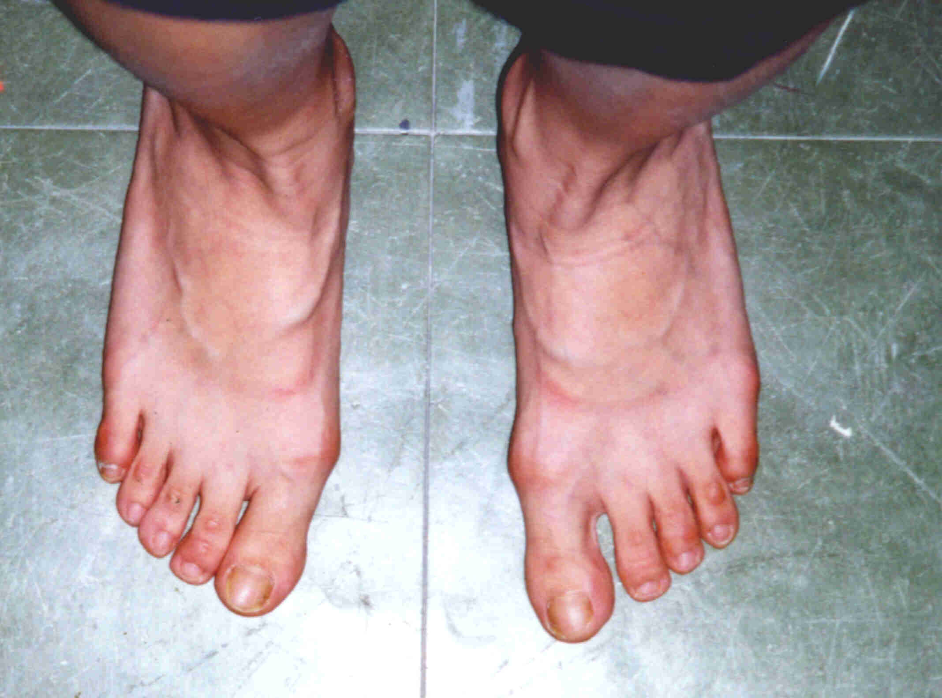
拇指外翻
>15°

Slide 19
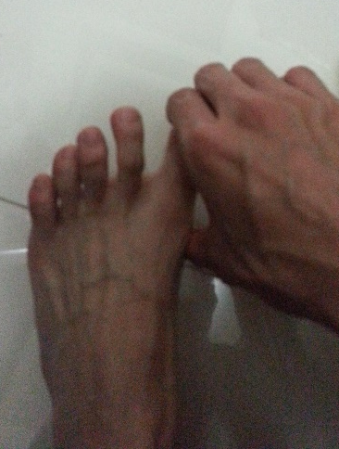
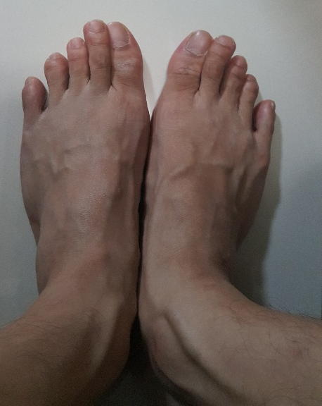
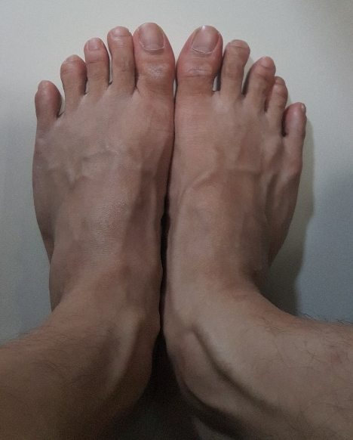
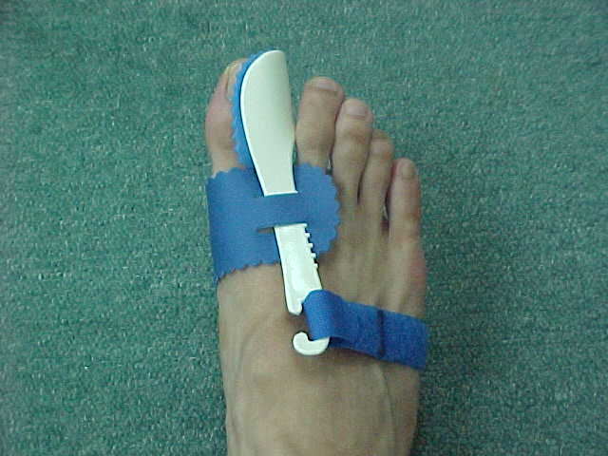
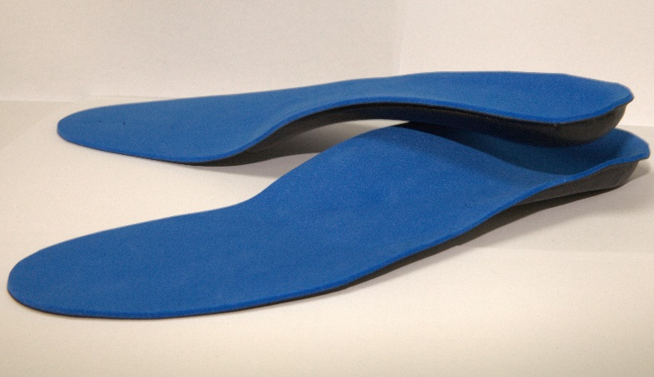
預防方法及治療:

Slide 20
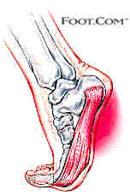
足底根膜炎:

Slide 21
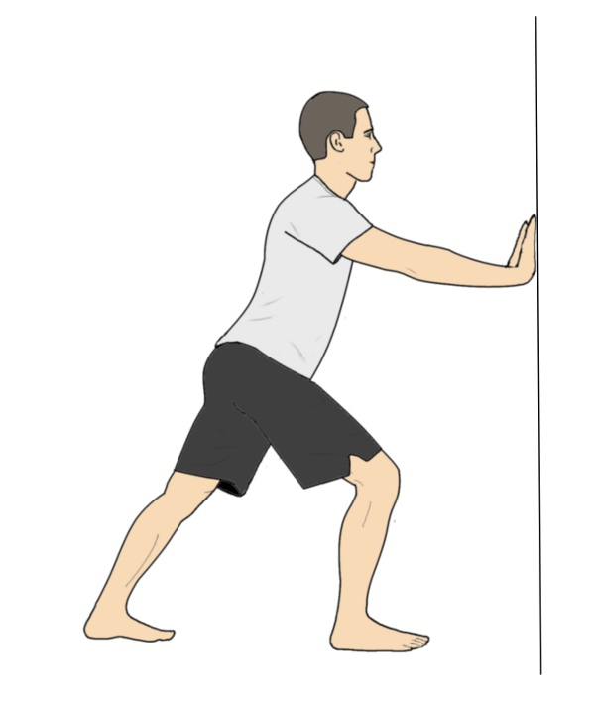
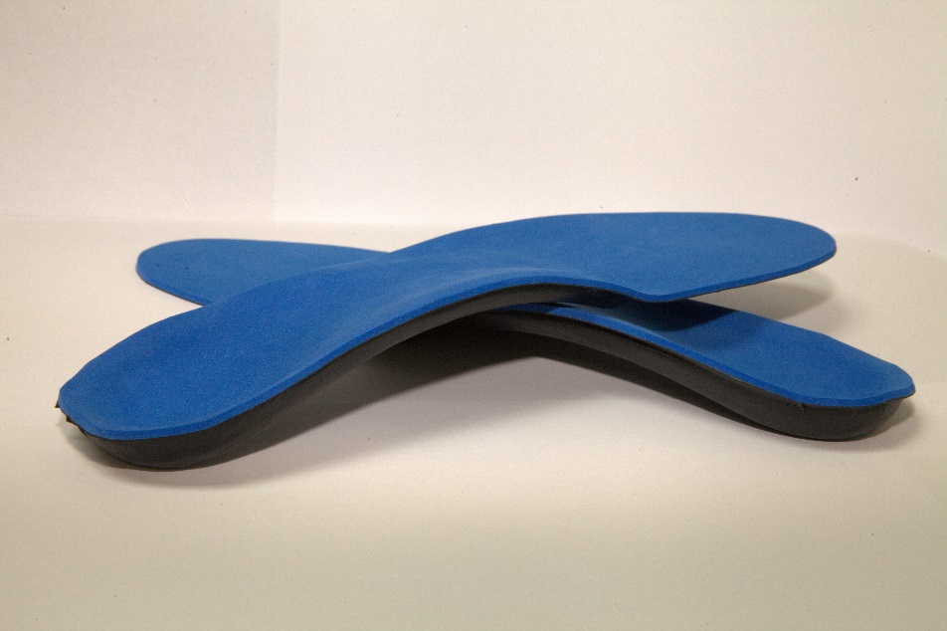
預防方法及治療:

Slide 22
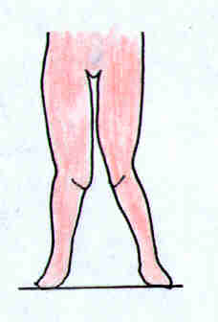
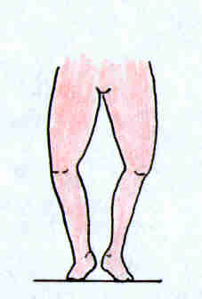
弓形腿
O形腿

Slide 23
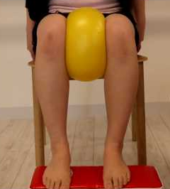
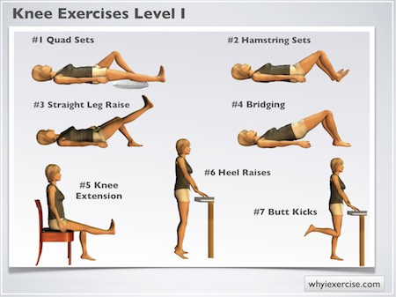
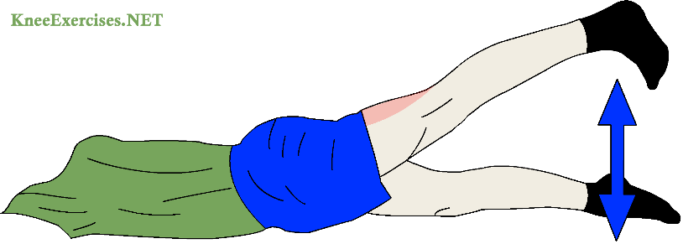
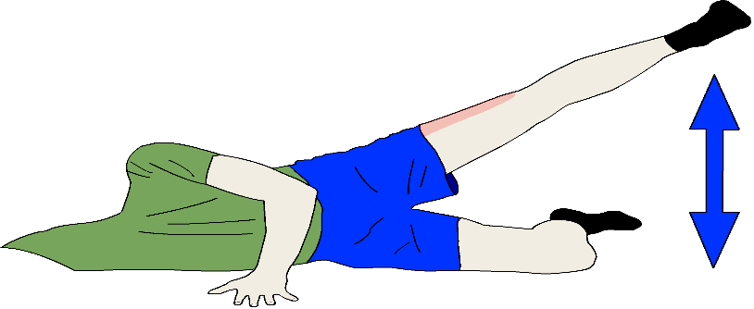

預防方法及治療:
增加膝關節肌力
O形腿運動
增加髖關節肌力

Slide 24
你需要度身訂造鞋墊/托嗎？
較差或嚴重扁平足患者
因足患影響引致下肢痛的患者
十五歲以下患有較差或嚴重程度扁平足學童

Slide 25
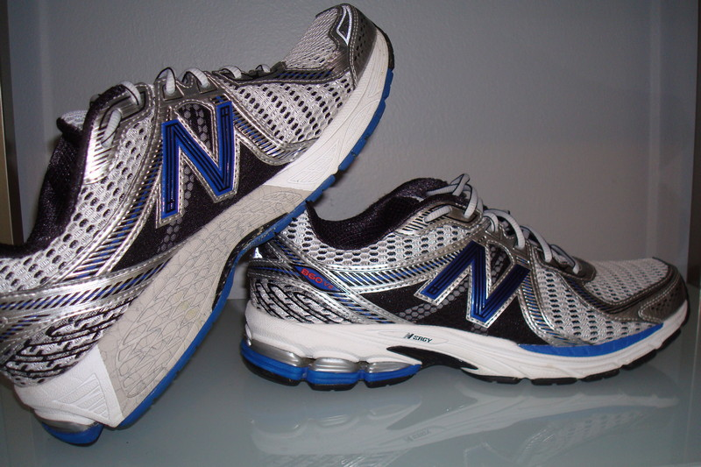
合適的運動鞋
夠硬
夠深和夠寬
夠厚

Slide 26
聯絡電話:
26669508
地址:
九龍旺角彌敦道678號華僑商業中心9樓A室

